Slide 1
Nobel Prize in Medicine 2019 Awarded for their discoveries on how cells sense oxygen and adapt to it
Sir Peter J. Ratcliffe, FMedSci, of Oxford University in UK
Gregg Semenza, MD, PhD,
Johns Hopkins University in Baltimore, Maryland
William G. Kaelin, MD, of Harvard University, Boston, Massachusetts

Slide 2
ОСТРА ДИХАТЕЛНА НЕДОСТАТЪЧНОСТ ЛЕЧЕНИЕ
доцент д-р Господин ДИМОВ, дм

Slide 3
Принципи на лечение на ОДН
Смъртта се причинява от хипоксемия.
Приоритет е предотвратяването и/или лечението на хипоксемията.
Второстепенно се явява лечението на хиперкарбията и дихателната ацидоза.
Лекувайте съпътстващите заболявания.
Мониторирайте ЦНС и ССС.

Slide 4
Видове лечение на ОДН
Провеждане на каузално лечение
Провеждане на субституиращо лечение:
Кислородотерапия
СРАР
Механична вентилация:
Инвазивна
Неинвазивна
Notes:
При каузалното лечение се насочваме към отстраняване на причината, довела до ОДН:
При пневмония – антибиотично лечение;
При пневмоторакс – дрениране на плевралната кухина;
При белодробен оток – лечение на помпената недостатъчност.
Целта на субституиращото лечение е да се поддържа нормален газообмен и оттам нормална функция на органите и системите на организма. Насоките са:
Корекция на хипоксемията;
Корекция на хиперкарбията (хиповентилацията).

Slide 5
Лечението на ОДН се характеризира със
Спешност
Патогенетична насоченост
Комплексност
Етапност
Динамичен контрол

Slide 6
Спешност
Резервите от кислород в организма са около 1500 ml.
Кислородната минутна консумация е 300 ml/min.
1500/300 = 5 min
Notes:
Естествено ОДН представлява стрес за организма. Неговата кислородна консумация е много по-висока, поради катехоламиновия отговор и висока работа на дишането, водеща изискваща повече кислород и отделяща повече въглероден диоксид.

Slide 7
Патогенетична насоченост
Лекувайте точната причина за състоянието.
Лекувайте вида дихателна недостатъчност:
Хипоксемичната - кислород+вентилация
Хиперкарбичната - механична вентилация
Notes:
Особено важно е рано да се прецени каква е точната причина за ОДН. Няма смисъл ние да лекуваме ДН, предизвикана от нарушена проходими на дихателните пътища с подаване на кислород, без да сме осигурили ефективна възможност за достигане на кислорода до алвеолите (осигурили проходимост на ДП).
Ако при една хиперкарбична ДН лекуваме хипоксeмията, без да коригираме хиперкапнията (с механична вентилация), резултатите ще са трагични.

Slide 8
Динамичен контрол
Мониторинг на количествените нарушения в дишането:
Статични белодробни обеми
Белодробни капацитети
Мониторинг на артериалните газове:
PaO₂
PaCO₂
Notes:
На базата на непрекъснатото мониториране на количествените нарушения в дишането и най-вече на артериалните газове, ние изграждаме своята терапевтична стратегия и проверяваме нейната ефективност.

Slide 9
Комплексност на лечението
Лечението на инфекцията
Лечение на обструкцията
Кислородолечение
Кардиотонично и диуретично лечение
Апаратни методи на лечение
Notes:
Дихателната недостатъчност от една страна води до нарушения в газообмена и нарушава нормалната функция на всички органи и системи на организма. От друга страна лечението на помпената недостатъчност (чрез нарушения в перфузията), степенните нарушения в съзнанието водят до подобрение.

Slide 10
Нарушения в газообмена
Вентилация
А
Airway
В
Breathing
Оксигенация
С
Circulation
Перфузия

Slide 11
Диагноза
Вижте дали има:
Дихателни движения на гръдния кош и корема
Парадоксални движения на гръдния кош
Тираж
Цианоза
Диспнея

Slide 12
Диагноза
Слушайте:
Инспираторен стридор – проблем в ГДП
Експираторен стридор – проблем в ДДП
Бълбукане – течности в ГДП
Хъркане – фаринкс и меко небце
Грачене/кукуригане - ларинкс
Почувствайте:
Излизане на топъл въздух от устата или носа

Slide 13
Осигуряване на проходимост на ГДП
Прийом на Esmarch
Дигитална ревизия на устната кухина
Поставяне на въздуховод:
Назофарингеален
Орофарингеален
Ендотрахеална интубация
Поставяне на ларингеална маска

Slide 14
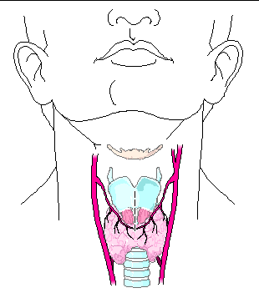
Осигуряване на проходимост на ДДП
Кониотомия
Трахеотомия
Бронхоскопия

Slide 15
Кониотомия

Slide 16
Кониотомия

Slide 17
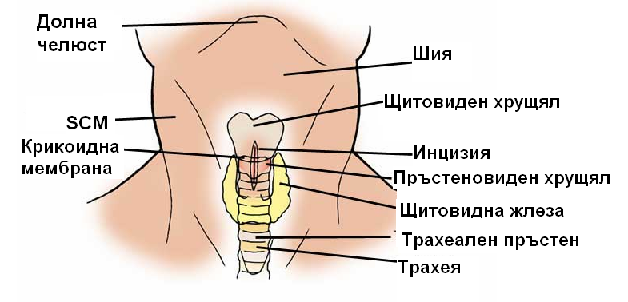
Трахеотомия

Slide 18
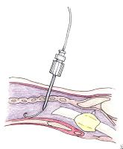
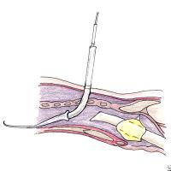
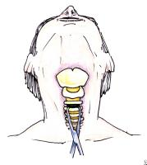
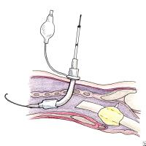
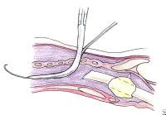
Перкутанна трахеостома

Slide 19
Фибробронхоскоп

Slide 20
Фибробронхоскопия

Slide 21
Лечение на бронхиалната обструкция
Бронходилататори:
Бета - 2 миметици:
Salbutamol
Terbutaline (Bricanyl)
Орципреналинови производни:
Asthmopent
Антихолинергични:
Atrovent
Notes:
Приложението на бронходилататори също представлява осигуряване на проходимост на дихателните пътища.

Slide 22
Лечение на бронхиалната обструкция
Метилксантинови:
Theophylline
Novphylline
Кортикостероиди
Диуретици?
Магнезиев сулфат
Инхалационни анестетици

Slide 23
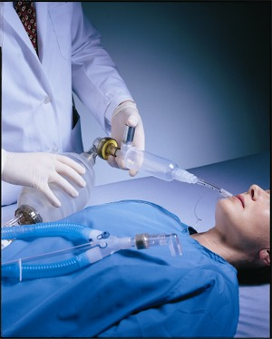
Приложение на бронходилататори
Notes:
При пациент, който е интубиран и/или поставен на механична вентилация, начина на приложение на аерозолните препарати е особено важен.

Slide 24
Лечение на бронхиалната обструкция
Подпомагане на бронхиалния дренаж:
Рехидратация?
Мукосекретолитици:
N-acetylcystein
Erdosteine
Физиотерапия и рехабилитация

Slide 25
Лечение на инфекцията
Провеждане на емпирична антибиотична терапия.
Провеждане на калкулирана антибиотична терапия.
Оперативно премахване на източника на инфекция.
Ефективното лечение на белодробната инфекция, независимо от това по кой от изброените начини ще става, води до подобрена проходимост на дихателните пътища, вентилация и намалена работа на дишането.
Notes:
Ефективното лечение на белодробната инфекция, независимо от това по кой от изброените начини ще става води до подобрена проходимост на дихателните пътища, вентилация и намалена работа на дишането.

Slide 26
Лечение на помпената дисфункция
СРАР
Диуретици
Вазодилататори
Morphine hydrochloride
Средства с положителен инотропен ефект
Реваскуларизация
Notes:
Помпената дисфункция/недостатъчност води до нарушена перфузия и разпределение на съотношението вентилация/перфузия. Стандартните и неконвенционални терапевтични методики могат да подобрят дишането.

Slide 27
Осигуряване на ефективна вентилация и оксигенация
Изкуствено дишане
Изкуствено дишане със саморазгъващ се балон
Изкуствено дишане с апарат за механична вентилация
Желателно е добавянето на кислород.

Slide 28
Осигуряване на ефективна вентилация и оксигенация
Осигуряване на ефективна механика на дишането:
Дренаж на пневмоторакс
Дренаж на флуидоторакс
Подобрена двигателност на диафрагмата

Slide 29
Кислородолечение
Приложението на кислород в концентрации, по-високи от тази в атмосферата (20,98%), с цел лечение или предотвратяване на симптомите или проявите на тъканна хипоксия.

Slide 30
За кислорода
Кислородът е открит от Joseph Priestley през 1776 г. Способността да се съхранява кислород в газовите бутилки и развитието на технология за сгъстен газ и регулиране на налягането в края на 19 век направи възможно използването на кислород за медицински цели. През 1890 г. Albert Blodgett от Бостън съобщава за впечатляващ случай на 37-годишна пациентка с тежка пневмония, при която психическото объркване и цианозата са били повлияни след 2 дни кислородолечение, като симптоматиката се появява наново при прекъсването й. След възобновяване на терапията, пациентката напълно се възстановява за 4-5 дни.

Slide 31
Физиология на кръвните газове
В кръвта O₂ се свързва най-вече с хем компонента на хемоглобина (Hb) в червените кръвни клетки в обратима реакция. Хемоглобинът свързва или освобождава кислород в зависимост от парциалното налягане на кислорода. Според уравнението, физически разтвореният кислород е незначителен при нормобарни условия, дължащи се на ниската разтворимост на O₂ в кръвта.

Slide 32
Физиология на кръвните газове
Съдържанието на кислород (CaO₂) се изчислява, както следва:
CaO₂ = 1,34 × Hb × SаO₂ + 0,0031 × РaO₂,
където CaO₂ е съдържанието на O₂ (в ml O₂/dl кръв), Hb е хемоглобиновата концентрация в кръвта (в g/dl), SaO₂ е насищане с O₂, PaO₂ е парциално налягане на O₂ (в mmHg), и 1,34 е факторът на Huefner.

Slide 33
Физиология на кръвните газове
Количеството O₂ в кръвта може да бъде изразено чрез измерване на насищането с кислород (SO₂) на хемоглобина или чрез измерване на парциалното налягане на O₂ (РaO₂). Артериалното насищане с кислород (SaO₂) показва процента на хемоглобина наситен с кислород по време на измерването. Кислородното насищане на хемоглобина (SO₂ в %) може да бъде измерено от артериална кръв (SaO₂), а също и чрез пулсова оксиметрия (SpO₂). Артериалното насищане трябва да бъде измерено фотометрично. Като алтернатива може да се изчисли, с по-малка точност, от парциалното налягане на кислорода, с използването на различни формули.

Slide 34
Физиология на кръвните газове
РaO₂ е ключов параметър за оценка на газообмена и се получава чрез кръвно-газов анализ, което изисква артериална пункция, която е болезнена за пациента и отнема повече време. Нито насищането с кислород, нито парциалното налягане на кислорода в артериалната кръв са подходящи ключови параметри за определяне на оксигенацията на тъканите.
Нормалното насищане с кислород зависи от надморската височина. Докато пулсовата оксиметрия е по-чувствителна, нейната специфичност за откриване на хипоксемия е ниска.

Slide 35
Хипоксемия
Хипоксемията, т.е. ниските нива на кислород в кръвта, често се бърка с хипоксия. Тъканната оксигенация се определя основно от нивата на хемоглобина и сърдечния дебит и е неадекватно характеризирана от SaO₂ или РaO₂. Въпреки това, много повече внимание се обръща на хипоксемията в клиничната практика, отколкото към тези ключови параметри, които могат да бъдат налични веднага.
Нормалните стойности на РO₂ в легнало и седнало положение варират в зависимост от възрастта, като при последното е по-висока. Средното SpO₂ е 98% за възраст 18–64 години и 96% при по-възрастни хора.

Slide 36
Хипоксемия
Хипоксемията е намаляване на парциалното налягане на кислорода или насищане с кислород в артериалната кръв. Хипоксия от друга страна, означава недостатъчна оксигенация на органи и тъкани. При възрастни хипоксемията се определя най-вече като РaO₂<60 mm Hg и SaO₂ <90%. В момента няма ясни научни доказателства за това кога и колко добавка кислород е необходим за лечение на хипоксемия.

Slide 37
Хипоксемия
Тъканната хипоксия може да бъде хипоксемична, анемична, застойна или хистотоксична (например при отравяне с цианид). Кислородната терапия обикновено служи за коригиране на хипоксемична хипоксия.
При хипоксемична хипоксия е налице намалено парциално налягане на кислорода в кръвта. Това може да бъде причинено от голяма надморска височина, дясно-ляв шънт, нарушения в съотношението вентилация-перфузия, увреждане на дифузията или алвеоларна хиповентилация.

Slide 38
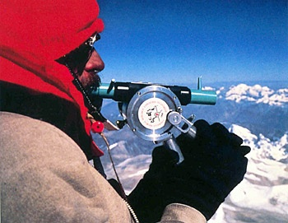
Ниска инспираторна фракция на кислорода
Параметър | 0 m | 8848 m
pB (mmHg) | 760 | 253
PiO₂ (mmHg) | 149 | 43
P_{A}O₂ (mmHg) | 100 | 35
PaO₂ (mmHg) | 95 | 28
PaCO₂ (mmHg) | 40 | 7.5
pHa | 7.4 | >7.7
P_{A}H₂O (mmHg) | 47 | 47
Notes:
Налягането на кислорода намалява с 10-15 mmHg всеки 1000 m надморска височина.

Slide 39
Хипоксемия
Алвеоларно-артериалният градиент на парциалното налягане (според Helmholz нормалната стойност на морското равнище е: под (възраст/4) + 4 mm Hg) и се изчислява като (FiO₂ × 760) – (РaCO_{2/}0,8) – РaO₂, където 760 е атмосферно налягане (760 mm Hg на морското равнище), FiO2 = 0,21 + O₂ поток в литри в минута (l/min) × 0,038.
Хипоксемията е предупредителен знак и изисква незабавнa медицинска помощ, диференциална диагноза и последващo лечение.

Slide 40
Хипоксемия
Дихателна недостатъчност тип 1 с намаленo РaO₂ и нормално или намаленo РaCO₂ се причинява от хипоксемична хипоксия в съответствие с хипоксемична дихателна недостатъчност. Хиперкапничната дихателна недостатъчност (дихателна недостатъчност тип 2) има зa РaCO₂ ≥45 mm Hg, което потенциално води до намален SaO₂ и нива на РO₂. При хронична хиперкапния, напр. при ХОББ, хипероксемията може да доведе до опасно увеличение на РaCO₂, тъй като белодробната вазоконстрикция на невентилираните области се обръща при хипероксемия. В допълнение, хипоксемията намалява минутния обем на дишането, а оксигенираният хемоглобин намалява въглеродния диоксид превоз (ефект на Haldane).

Slide 41
Хипоксемия
Допустимата хипоксемия се предлага като възможност за избягване на увреждането на белия дроб в резултат на механична вентилация. Тази стратегия предполага наличието на достатъчно хемоглобин (обикновено над 100 g/l) и над нормалeн сърдечeн индекс (>4,5 l/min/m²) за поддържане на адекватна кислородна доставка (DO₂). Концепцията е с цел критично болните пациенти да понасят целево кислородно насищане между 85 и 89%.

Slide 42
Хипероксемия
Хипероксемията, подобно на хипоксемията, не е точно дефинирана.
Нормалното насищане с O₂ на морското равнище е 96%. Многобройни аргументи говорят срещу хипероксия и хипероксемия като терапевтична цел.

Slide 43
Хипероксемия
Ненужната употреба на кислород причинява клаустрофобия, дехидратация на лигавицата, дрезгав глас, а при някои пациентите оказват негативно влияние върху мобилизацията на пациента, храненето и прием на течности и комуникацията. Високите концентрации на O₂ имат пряк токсичен ефект върху белите дробове на здрави хора, като причиняват възпалителна реакция на дихателните пътища и резорбционни ателектази. Увеличеното генериране на свободни радикали по време на хипероксия може да доведе до увреждане на клетките.

Slide 44
Хипероксемия
Хипероксемията може да доведе до фалшиво успокоение нива на SpO₂ и забавят откриването на влошаване при пациенти с хипоксемия.
При пациенти с ХОББ, доболничната хипероксия е свързана с по-висока смъртност и повишен риск от хиперкапния.
Хипероксемията води до коронарна вазоконстрикция и рутинната допълнителна кислородна терапия не подобрява състоянието на пациентите.

Slide 45
SaO₂ | PaO₂
10 | 10
30 | 19
40 | 23
60 | 31
70 | 37
80 | 45
85 | 50
88 | 55
SaO₂ |  | PaO₂
89 |  | 57
90 |  | 58
91 |  | 60
92 | 92 | 64
93 |  | 67
94 |  | 71
95 |  | 74
96 |  | 82
97 |  | 91
98 |  | 130
99,5 |  | 700

Slide 46
Хипоксемия
Кривата на свързване на кислорода (на следващия диапозитив) характеризира връзка между артериалното насищане с кислород (SaO₂) като функция на парциалното налягане на O₂ (РaO₂). При нива на насищане с O₂ >90%, т.е., когато белодробния газообмен е само леко нарушен, увеличаване на РaO₂ води само до незначителна промяна на SO₂.

Slide 47
Крива на свързване на кислорода
100%
Фиг. 1
SaO₂
92%
SaO₂
100%
90%
Същото SaO₂, нo
по-ниско РО₂ при:
хипокапния,
алкалоза, хипотермия,СО
или МеtHb
Същото SaO₂, но по-високо РО₂ при: хиперкапния, ацидоза, хипертермия, физическо натоварване
PaO₂
60 mmHg

Slide 48
Парциално налягане на въглеродния диоксид (РaCO₂)
Парциалното налягане на въглеродния диоксид (РaCO₂) е важен маркер за алвеоларната вентилация. В допълнение, РaCO₂ е ключов параметър за интерпретацията на pH. Общоприетият нормален диапазон на РaCO₂ е 36–44 mmHg.

Slide 49
Кислородолечение
Тъканната хипоксия, при нормален Hb и МОС настъпва при:
РаО₂ < 38 mm Hg и SaO₂ < 70 %
РvО₂ < 20 mm Hg и SvO₂ < 40 %
Целта на кислородолечението е да се достигне:
РаО₂ > 60 mm Hg и SaO₂ > 90 %
SvO₂ > 60 %

Slide 50
Кислородолечението е:
Непрекъснато
Дозирано
Под динамичен контрол на:
PaO₂
SaO₂
PaCO₂
Изразява се в l/min O₂ или в FiO₂=%

Slide 51
Запомнете!
Хипероксията може да повиши заболеваемостта и смъртността.
При липса на доказана хипоксия не трябва да се прилага кислородолечение.
Терапевтичното приложение на кислородолечението е показано само при някои особено състояния (отравяне с СО).
Желаното ниво на кислородното насищане се определя от особеностите на причината/заболяването.
Необходимо е кислородолечението да се провежда заедно с други терапевтични мероприятия.

Slide 52
Показания за кислородолечение
Доказана хипоксемия:
При новородени - PaO₂ < 50 mm Hg, SaO₂ < 88%; PcO₂ < 50 mm Hg
При деца над 28 дни и възрастни - PaO₂ < 60 mm Hg, SaO₂ < 90 %
Всички състояния, при които такава се подозира.
Тежка и/или множествена травма

Slide 53
Показания за кислородолечение
Остър инфаркт на миокарда
За краткотрайно приложение - период на събуждане след общо обезболяване.

Slide 54
Препоръчително кислородолечение при критични състояния
Състояние | Препоръки
Обострена ХОББ | Постигане на SpO₂ – 88-92%.
Остър миокарден инфаркт | Провеждане на кислородолечение при SpO₂ <90%.
Кардиогенен шок | Постигане на SpO₂ – 95-98%.
Разширена и/или продължителна ресусцитация | Кислородолечение при SpO₂ <94%, като целта е достигане на SpO₂ - 94-98%.
Нарушения на мозъчното кръвообращение | Достигане на SpO₂ >94%.
Механична вентилация при пациенти в критично състояние РЕЕР > 10 cm H₂O РЕЕР < 10 cm H₂O | Най-ниското ниво за постигане на SpO₂ > 94% или РаO₂ - 60-80 mmHg. SpO₂ > 88-92% SpO₂ > 92-97%
Отравяне с СО | Прилагане на FiO₂ = 1.0 при клинична симптоматика или НВО при COHb 25-30%.
Удавяне | SpO₂ > 94%-98%

Slide 55
Възможни усложнения на кислородолечението
При пациенти с увеличено PaCO₂, приложението на кислород при PaO₂>60 mm Hg може да доведе до потискане на вентилацията.
При използване на кислород над 50% съществува реална възможност за абсорбционни ателектази, кислородна токсичност, потисната функция на цилиарния епител или левкоцитите.

Slide 56
Възможни усложнения на кислородолечението
Спазъм на мозъчните съдове
Тенденция към хемолиза
Контаминирани системи за приложение могат да доведат до инфекция на белия дроб.
Съществува риск от пожар или експлозия.

Slide 57
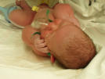
При новородени
Приложението на кислород при PaO₂>80 mmHg, може да доведе до:
Ретролентална фиброплазия
Бронхобелодробна дисплазия
Затваряне или спазъм на ductus arteriosus persistens.

Slide 58
Кислородолечение
С нисък поток на кислород:
Кислородни очила
Обикновена кислородна маска
Маска с частичен ребридинг
Маска без ребридинг
С висок поток на кислород:
Маска на Venturi
T-система

Slide 59
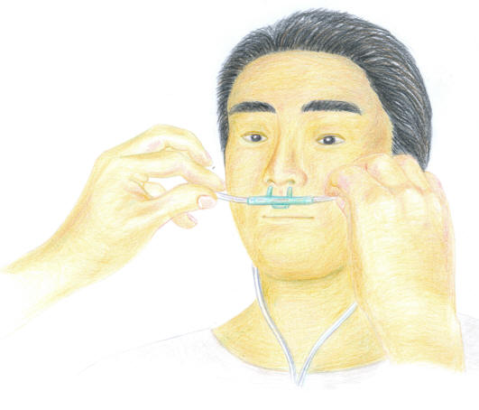
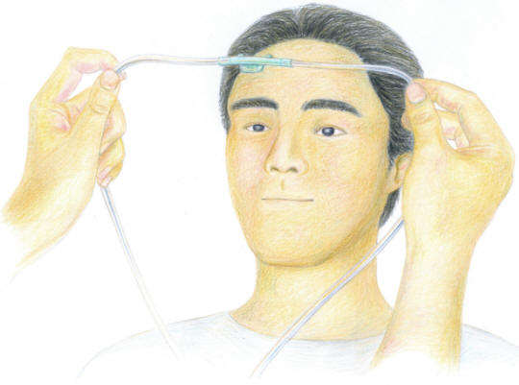
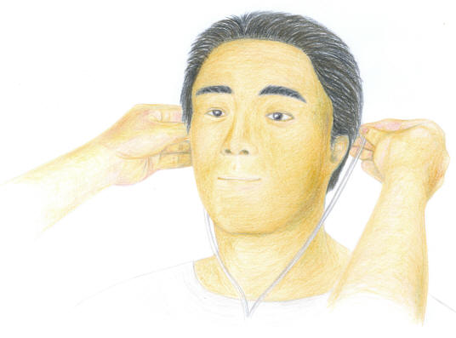
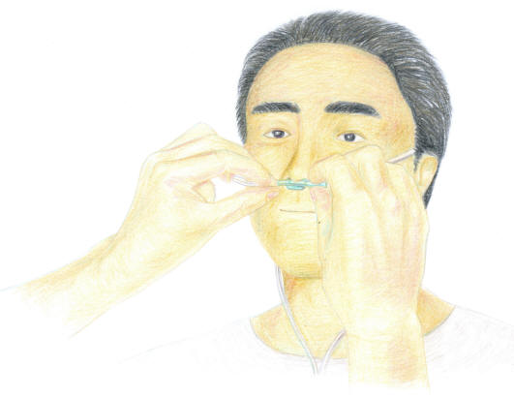
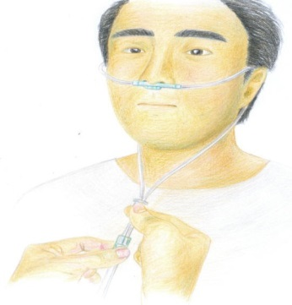
Кислородни очила
FiO₂= 20% + O₂ l/min (1~6 L/min) × 4%
Notes:
Счита се, че с кислородните очила не може да се подава висок дебит кислород, поради ограничеността на самия физиологичен газов резервоар, какъвто в случая се явява орофарингеалното пространство.

Slide 60
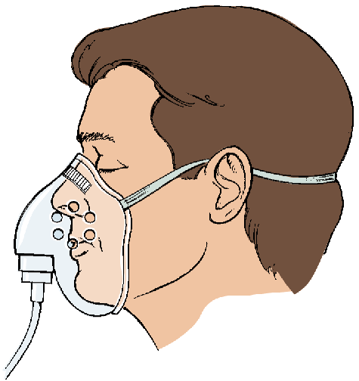
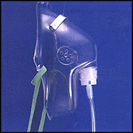
Обикновена кислородна маска
FiO₂: 30~50%
O₂: 5~10 l/min

Slide 61
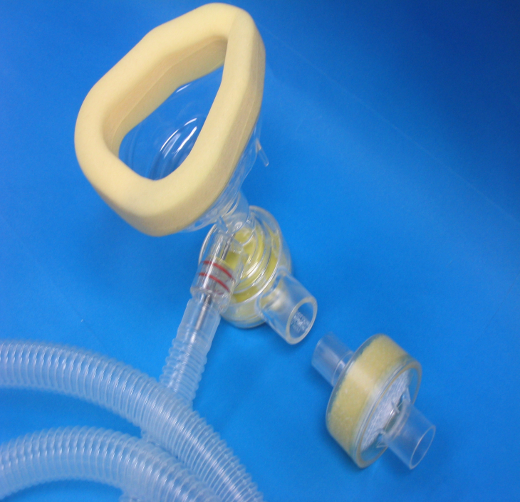
СРАР кислородна маска

Slide 62
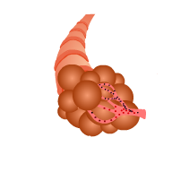
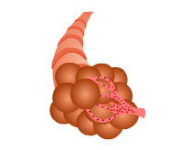
CPAP
Намалява шънта чрез разгъване на частично колабиралите алвеоли
Notes:
При пациенти с ОДН, дължаща се предимно на увеличен шънт, CPAP може да подобри оксигенацията драматично с разгъване и поддържане отворени на колабиралите белодробни алвеоли.

Slide 63
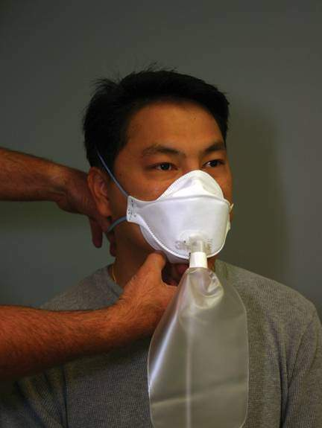
Ребридинг маски
Маска с частичен ребридинг:
FiO₂: 60%~80%;
O₂: 8~15 l/min
Маска без ребридинг:
FiO₂: 80%~90%;
O₂: да не се допуска колапс на
торбичката

Slide 64
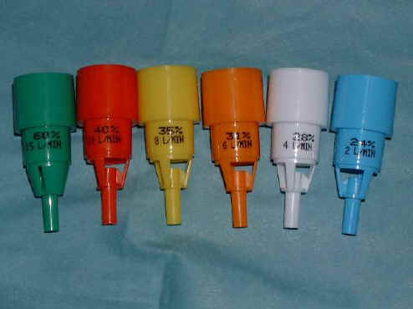
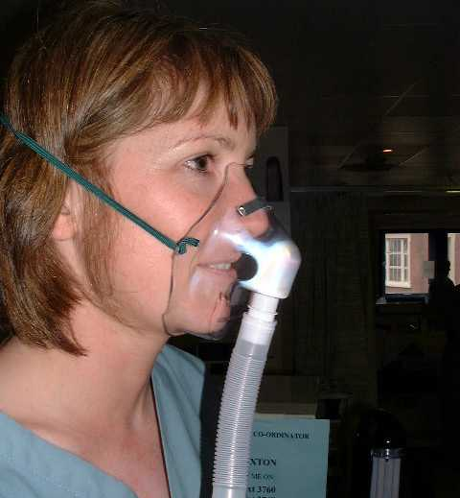
Venturi маска
Използва се принципа на Venturi

Slide 65
Кислородолечение с висок поток (HFOT)
Алтернатива на обикновената кислородотерапия, при която се използва затоплен, и овлажнен кислород с много висок поток (до 60 l/min).
Подаването на кислорода става със специална система (назална канюла).
В съвременната практика това дава възможност за избягване на провеждането на механична вентилация и нейните нежелани ефекти.
Notes:
HFOT – High Flow Oxygen Therapy

Slide 66
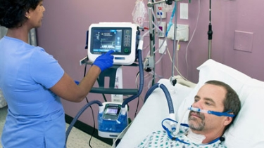
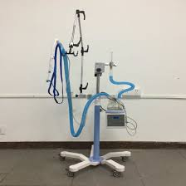
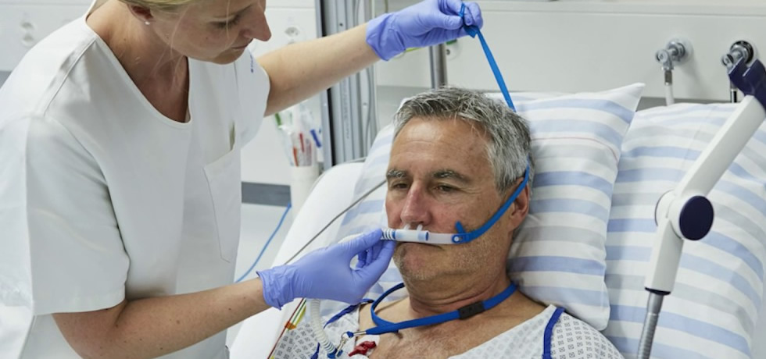
Кислородолечение с висок поток (HFOT)

Slide 67
Начин на приложение | Кислород l/min | FiO₂*
Кислородни очила | 1 | 0.24
 | 2 | 0.28
 | 3 | 0.32
 | 4 | 0.36
 | 5 | 0.40
 | 6 | 0.44
Кислородна маска | 5-6 | 0.40
 | 6-7 | 0.50
 | 7-8 | 0.60
Маска с частично обратно вдишване | 7-8 | 0.65
 | 8-15 | 0.70-0.80
Маска без обратно вдишване |  | 0.85-1.0
Т-система | В зависимост от МВ | 0.80-1.0
Кислородолечение с висок поток (HFOT) | 60 l/min | 1.0
Notes:
Точната инспираторна фракция на кислорода варира в зависимост от дихателната честота, дихателния обем, минутната вентилация и типа дишане.
67

Slide 68
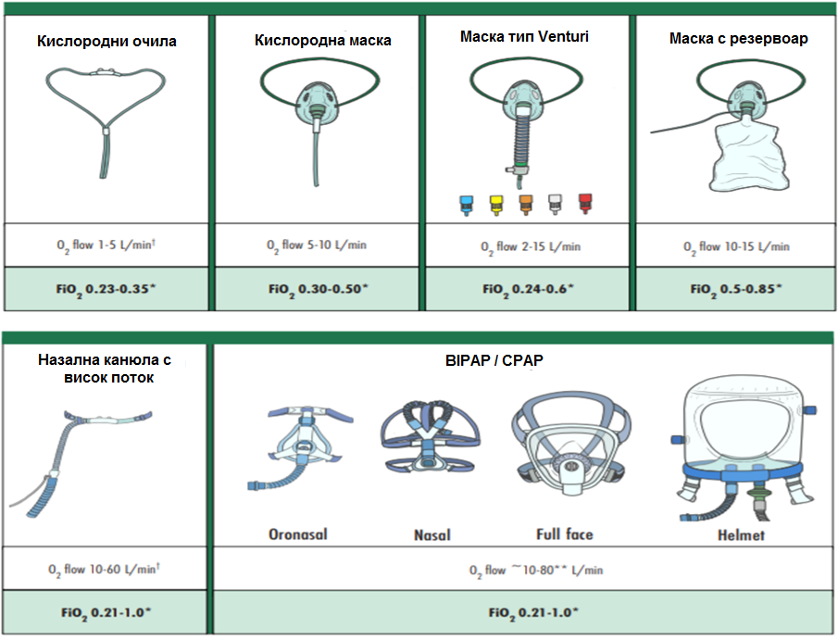
Notes:
Точната инспираторна фракция на кислорода варира в зависимост от дихателната честота, дихателния обем, минутната вентилация и типа дишане.

Slide 69
Закон на Henri
Обемът на даден газ (V), разтворен в даден обем течност (v) е пропорционален на налягането на този газ (р) и коефициента на разтворимост (S):
V = S × p × v

Slide 70
Закон на Henri
DO₂ - Кислородна доставка = CI x Ca x 10
VO₂ - Кислородна консумация = CI x (CaO₂-CvO₂) x 10
ExO₂ - Кислородна екстракция = VO₂/DO₂
CaO₂ = (Hb x SaO₂ x 1.34)+(PaO₂ x 0.0031)
CvO₂ = (Hb x SvO₂ x 1.34)+(PvO₂ x 0.0031)
CaO₂ - CvO₂ = 19 – 15 = 4 vol%
Notes:
DO₂ - Кислородна доставка - 600 ml/m²/min
VO₂ - Кислородна консумация - 115-165 ml/m²/min
ExO₂ - Кислородна екстракция - 22-33%
CaO₂ - Кислородно съдържание - 17-20 vol%
C(a-v)O₂ - Артерио-венозна разлика - 4 vol%
CI - Сърдечен индекс - 2.5 - 4.5 l/m²/min

Slide 71
Закон на Henri
FiO₂=0.21 0.3 vol%
FiO₂=1.0 1.5 vol%
FiO₂=2.0 3 vol%
FiO₂=3.0 4.5 vol%

Slide 72
Показания
Инциденти на декомпресия
Газова емболия
Отравяне с СО
Анаеробни инфекции
Дезактивиране на свободните кислородни радикали
Изгаряния

Slide 73
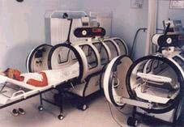
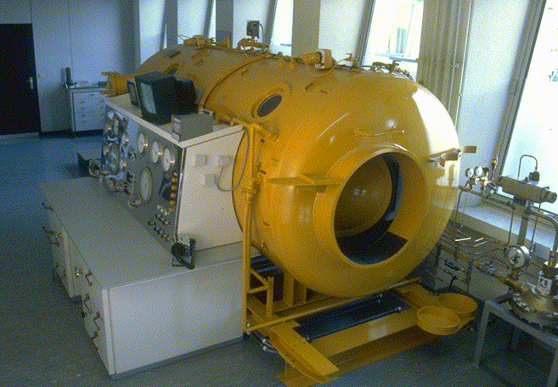
Хипербарна кислородотерапия
Едноместна
хипербарна камера
Многоместна
хипербарна камера

Slide 74
Механична вентилация
Решението за провеждане на механична вентилация е:
Комплексно
Мултифакторно
Липсват прости правила
Notes:
Решението за провеждане на механична вентилация, наистина и комплексно, като не могат да се установят точно определени правила.

Slide 75
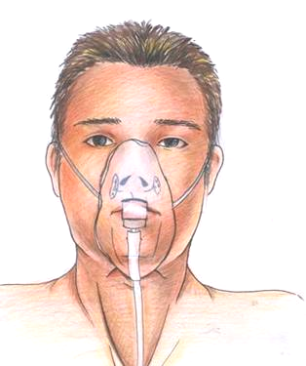
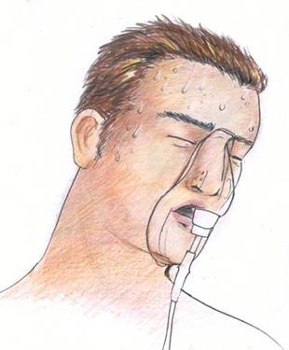
Механична вентилация?
Тежестта на дихателната недостатъчност
Notes:
Налице са клинични белези (изпотяване, степенни промени в съзнанието, тираж) за манифестна дихателна недостатъчност, налагаща провеждането на механична вентилация.

Slide 76
Механична вентилация?
Кардио-пулмоналните резерви
Компенсаторните възможности на дихателната система и метаболитните нужди на организма.
Скоростта на очаквания отговор:
Съпътстващи заболявания
Приложено лечение
Notes:
Пациенти с ниски коронарни резерви трябва да бъдат поставени на механична вентилация възможно най-рано.

Slide 77
Механична вентилация?
Рисковете от механична вентилация
Извън белодробни причини за интубация и провеждане на механична вентилация - по време на оперативна интервенция.
Notes:
Винаги е необходимо да се отчитат правилно рисковете от провеждане на механична вентилация.

Slide 78
Ефекти на механичната вентилация
Осигуряване на адекватно ниво на РаО₂:
PaO₂>60 mmHg и/или SaO₂>90
С повишено FiO₂
С подобрена вентилация
С повишаване на РЕЕР

Slide 79
Ефекти на механичната вентилация
Осигуряване на оптимално ниво на РаСО₂:
При дихателна ацидоза
Пермисивна хиперкапния при ARDS и ХОББ
При невронална и мускулна дисфункция
При повишено ВЧН
При повишени метаболитни изисквания

Slide 80
Ефекти на механичната вентилация
Корекция на помпената функция на сърцето:
Намалява преднатоварването
Намалява следнатоварването
Оптимизира метаболитните нужди

Slide 81
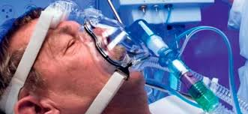
Видове механична вентилация
Неинвазивна механична вентилация:
Пациентът може да поддържа сам проходимост на дихателните пътища.
СРАР, BiPAP
Осигурява необходимата стабилност на кръвообращението при:
ХОББ
ХССН

Slide 82
Видове механична вентилация
Инвазивна механична вентилация:
Пациентът не може да поддържа сам проходимост на дихателните пътища и се налага:
Ендотрахеална интубация
Трахеотомия

Slide 83
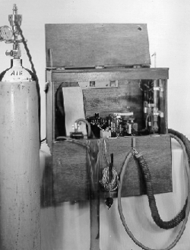
Апарати за механична вентилация
Първият апарат за механична вентилация
Апарат за
механична вентилация “железен бял дроб”

Slide 84
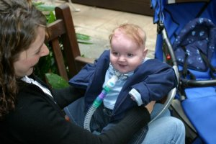
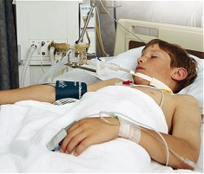
Механична вентилация

Slide 85
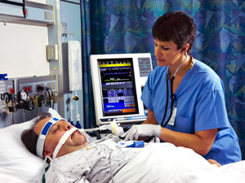
Апарат за механична вентилация

Slide 86
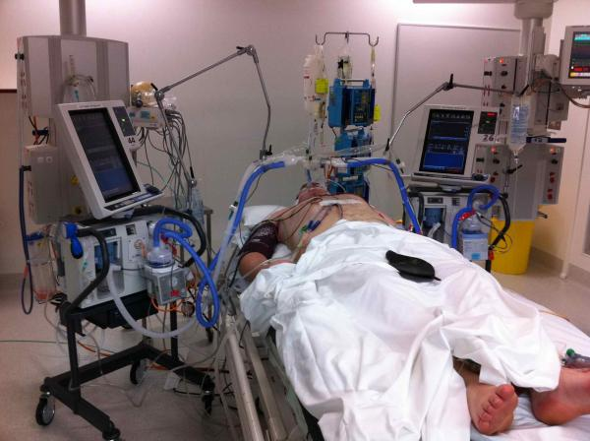
Апарат за разделна механична вентилация

Slide 87
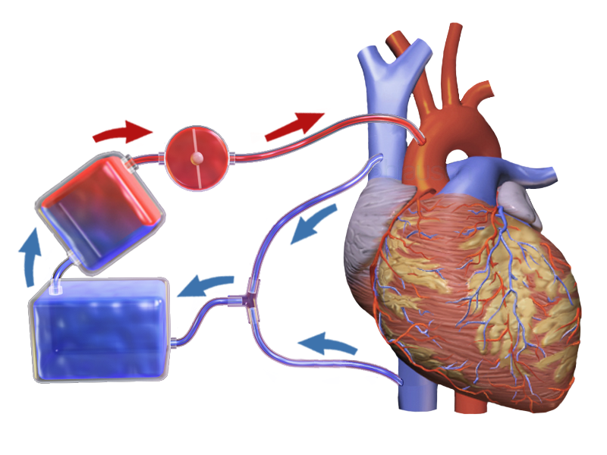
Извънтелесна мембранна оксигенация (ECMO)

